Slide 1





Slide 2


Slide 3
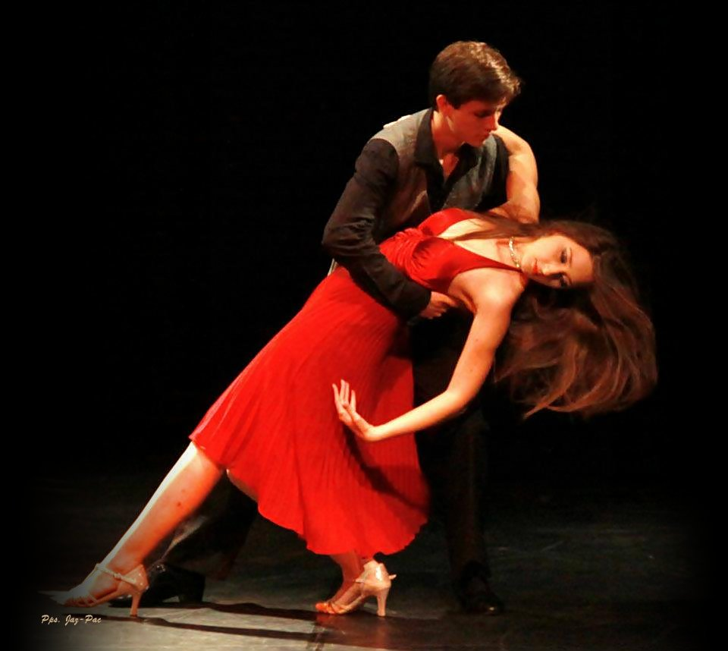

Slide 4


Slide 5
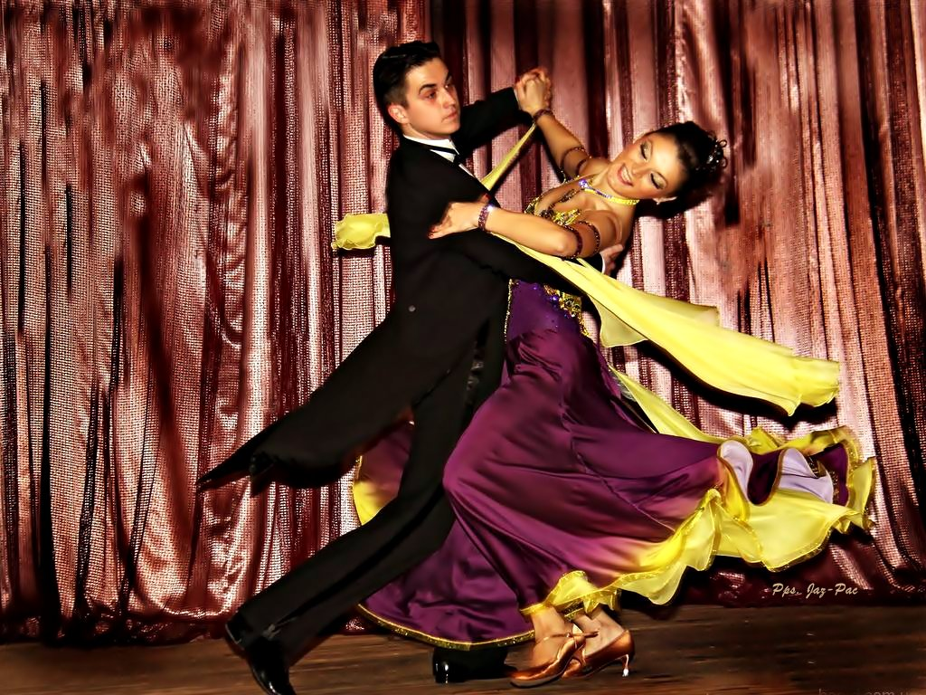

Slide 6
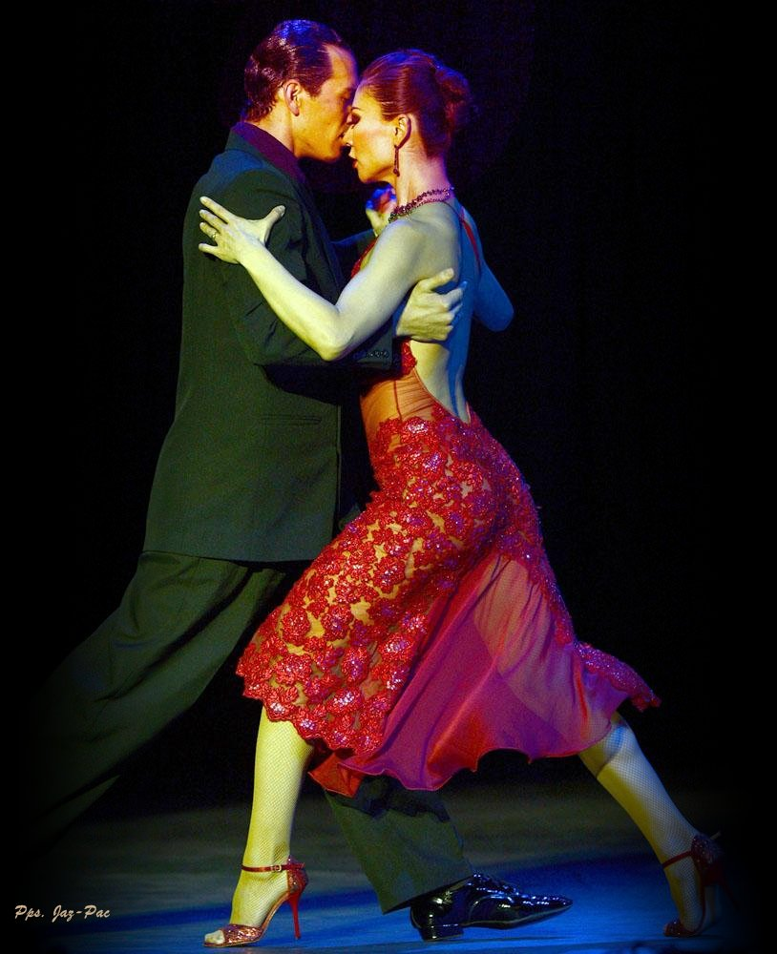

Slide 7
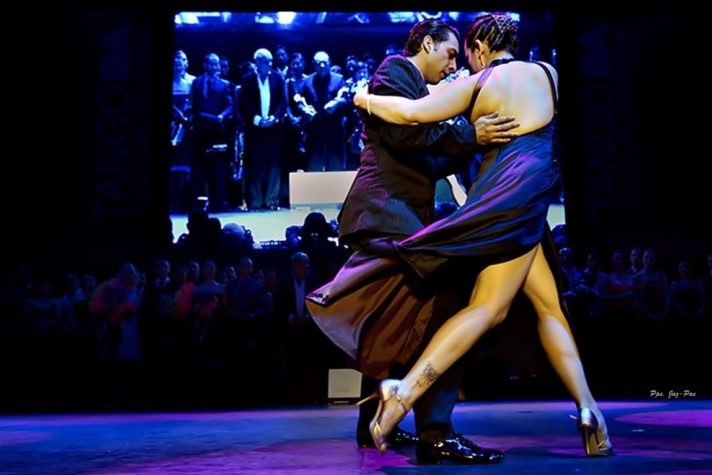

Slide 8
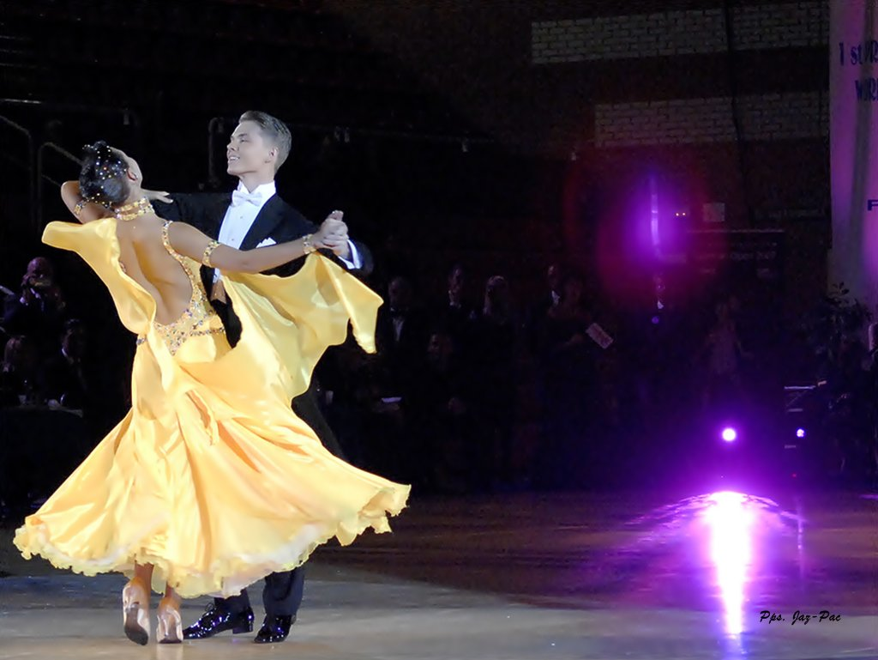
Bailando llévame
hasta tu belleza

Slide 9
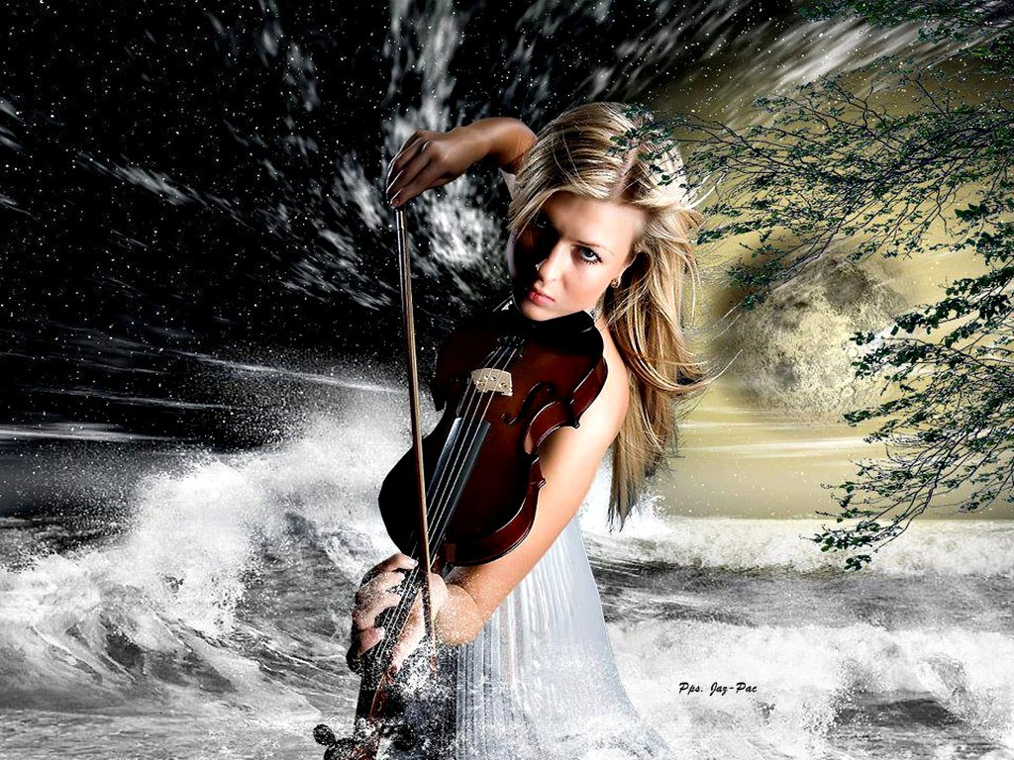
Con un ardiente
violín

Slide 10
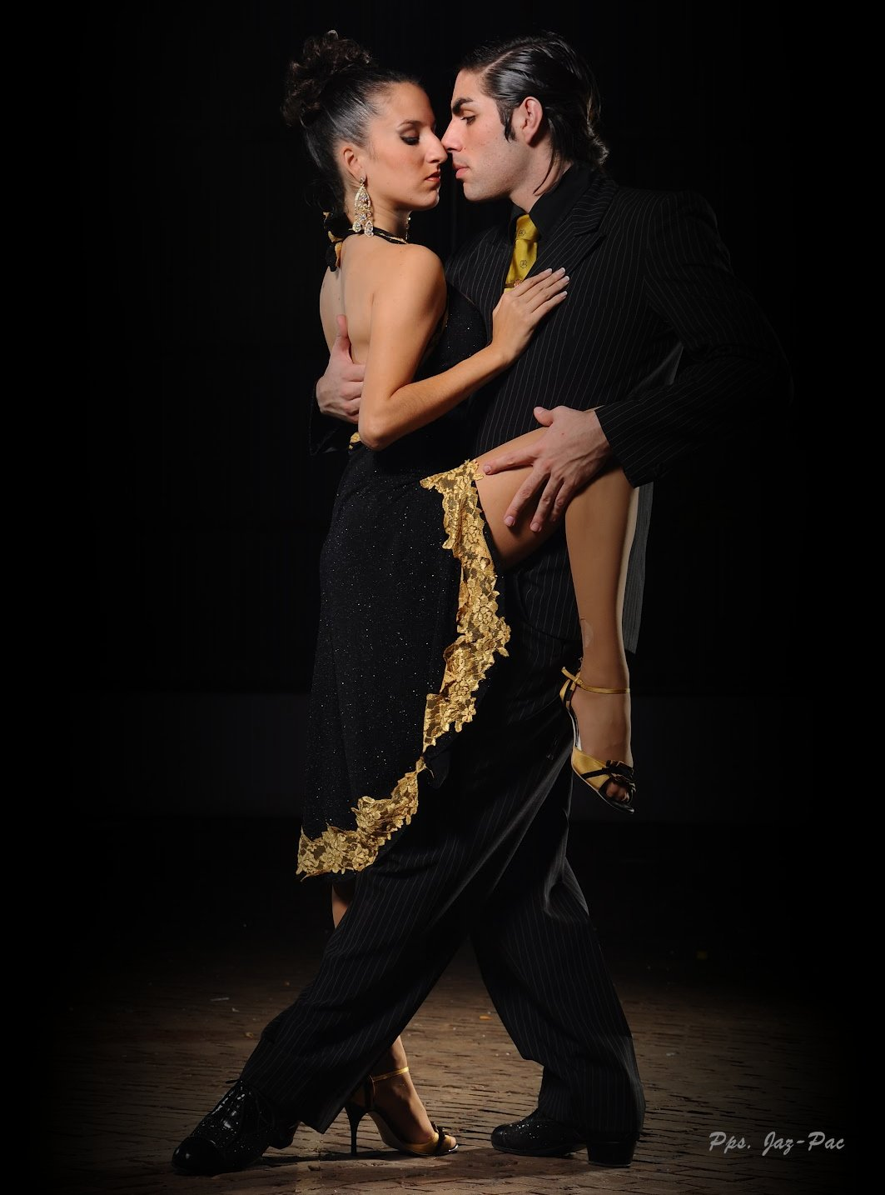
Llévame bailando a
través del pánico
Hasta recuperarme
contigo ya a salvo

Slide 11
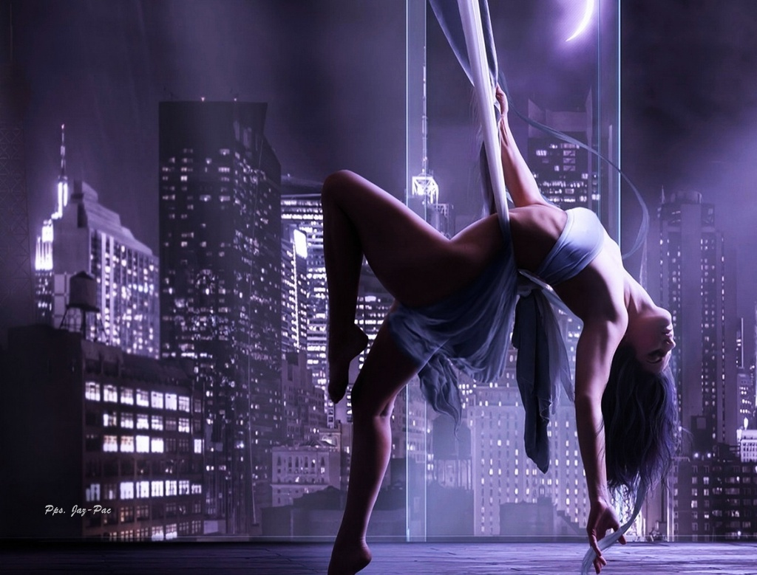
Llévame como una
rama de olivo

Slide 12
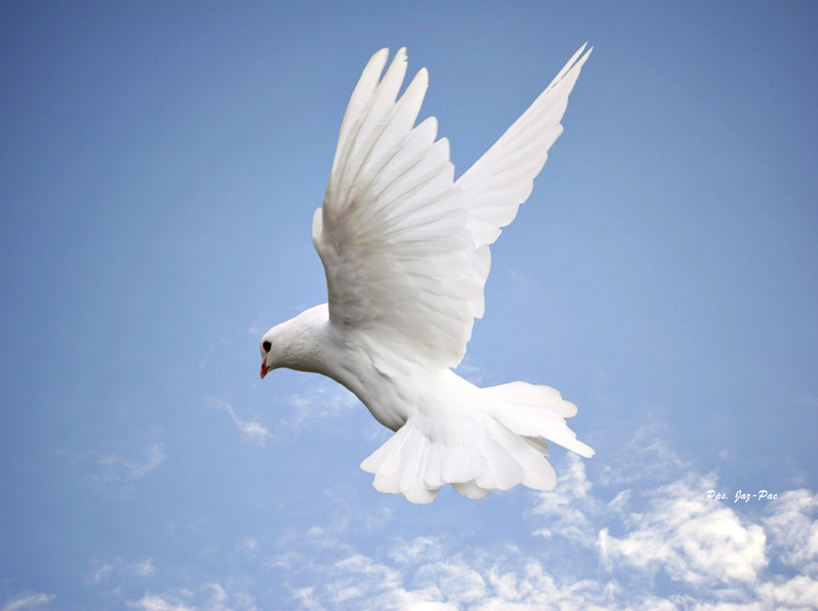
y sé mi paloma
protectora

Slide 13

Baila conmigo
Hasta el final del amor

Slide 14
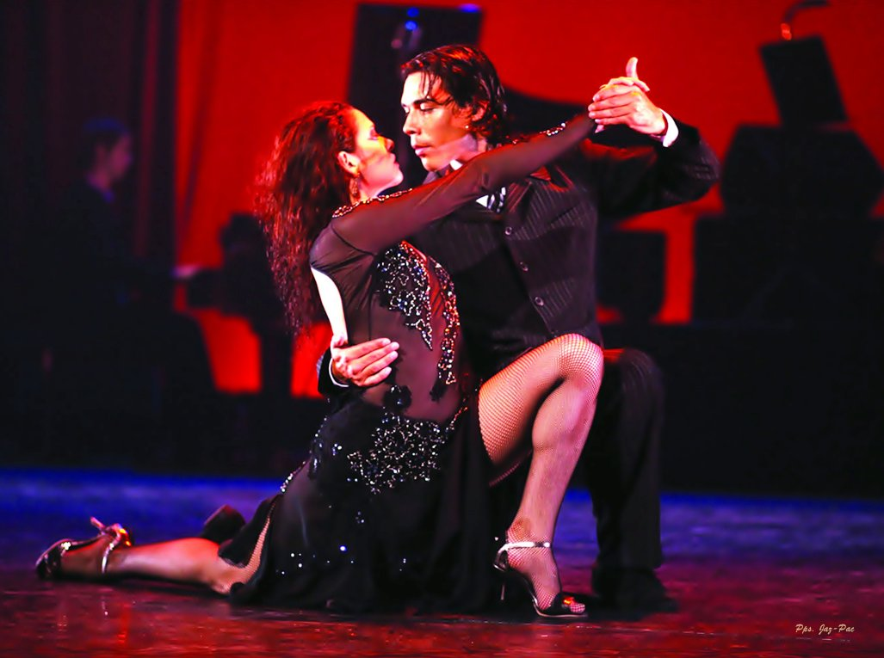
Llévame bailando
Hasta el final del amor

Slide 15

Déjame ver tu belleza
Cuando los testigos se han ido

Slide 16
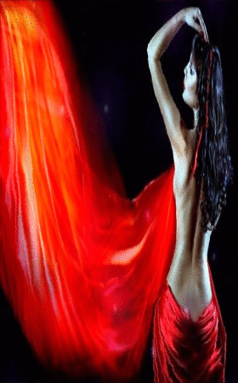
Déjame sentir tus movimientos tal
y como lo hacen en Babilonia

Slide 17

Muéstrame suavemente lo que,
sólo yo conozco de tus límites.

Slide 18
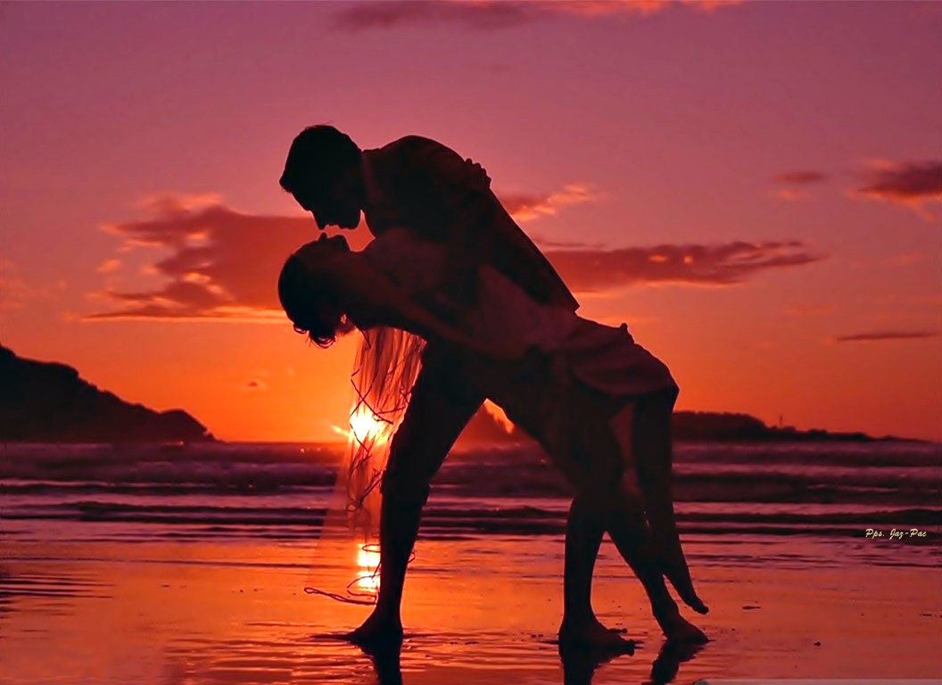
Baila conmigo
hasta el fin del amor

Slide 19
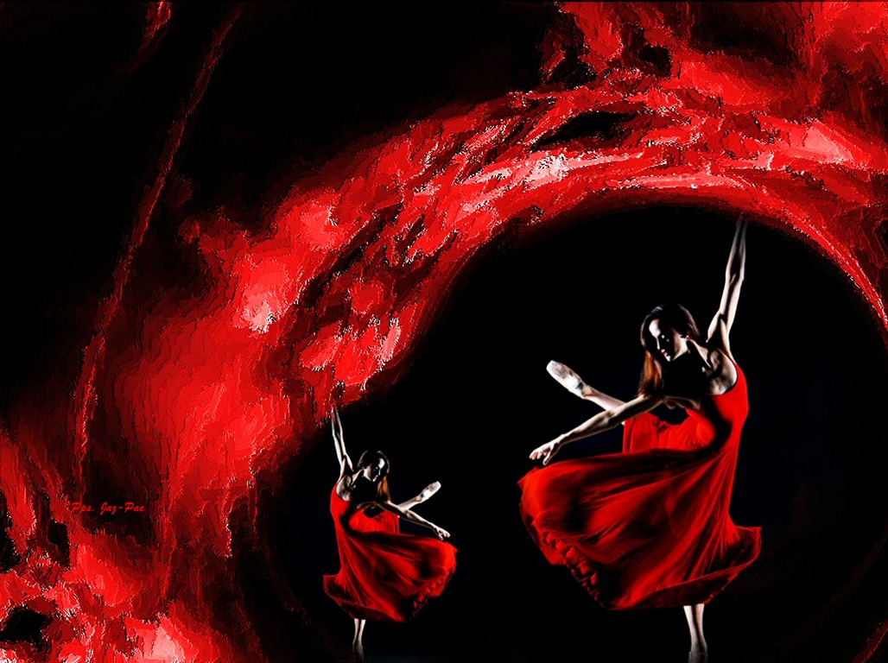
Llévame bailando
Hasta el final del amor

Slide 20


Slide 21
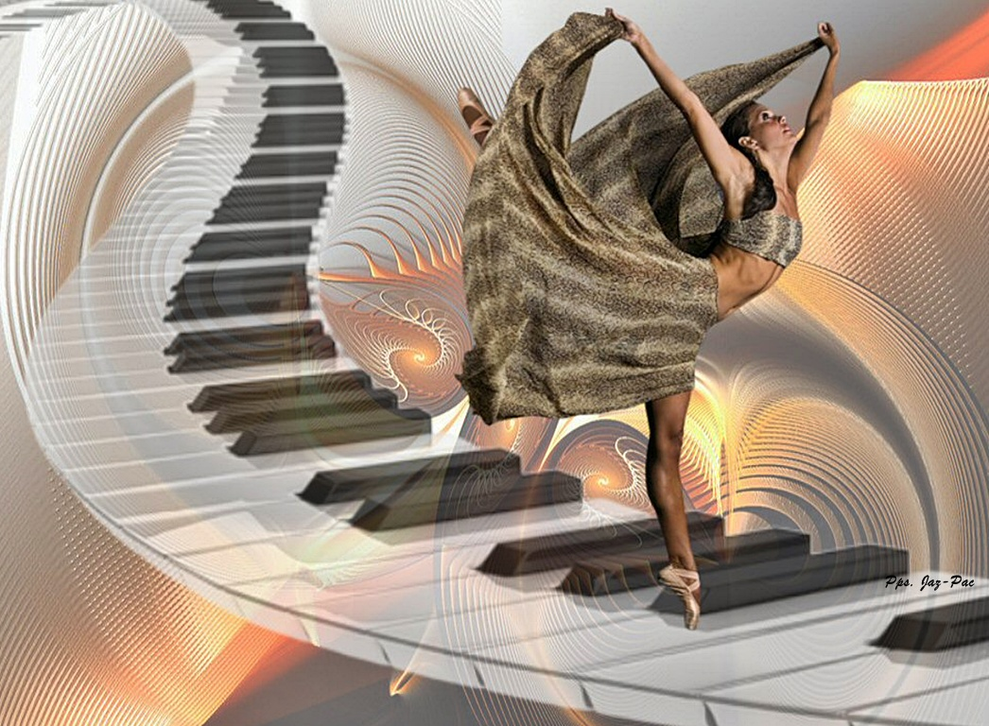

Slide 22
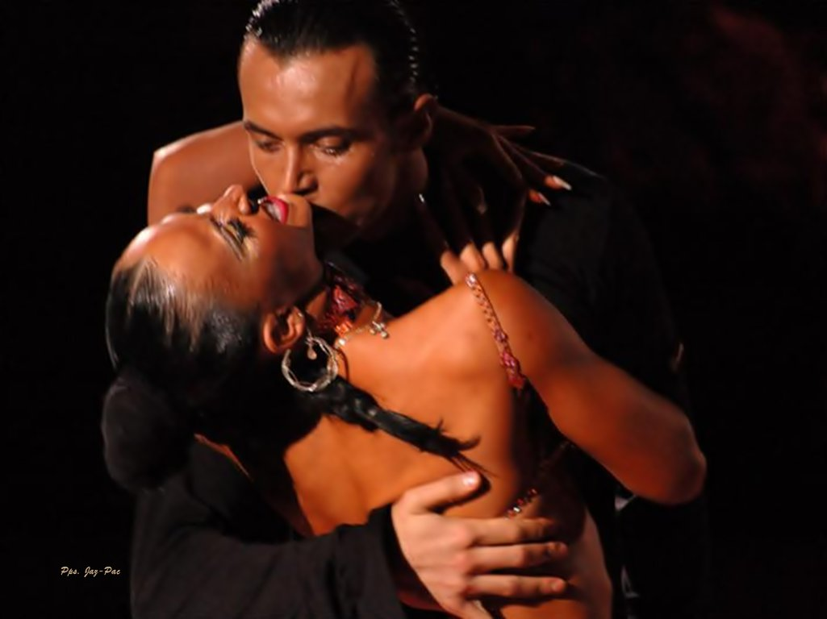

Slide 23


Baila conmigo hasta el momento
de la boda, bailemos una y otra vez

Slide 24
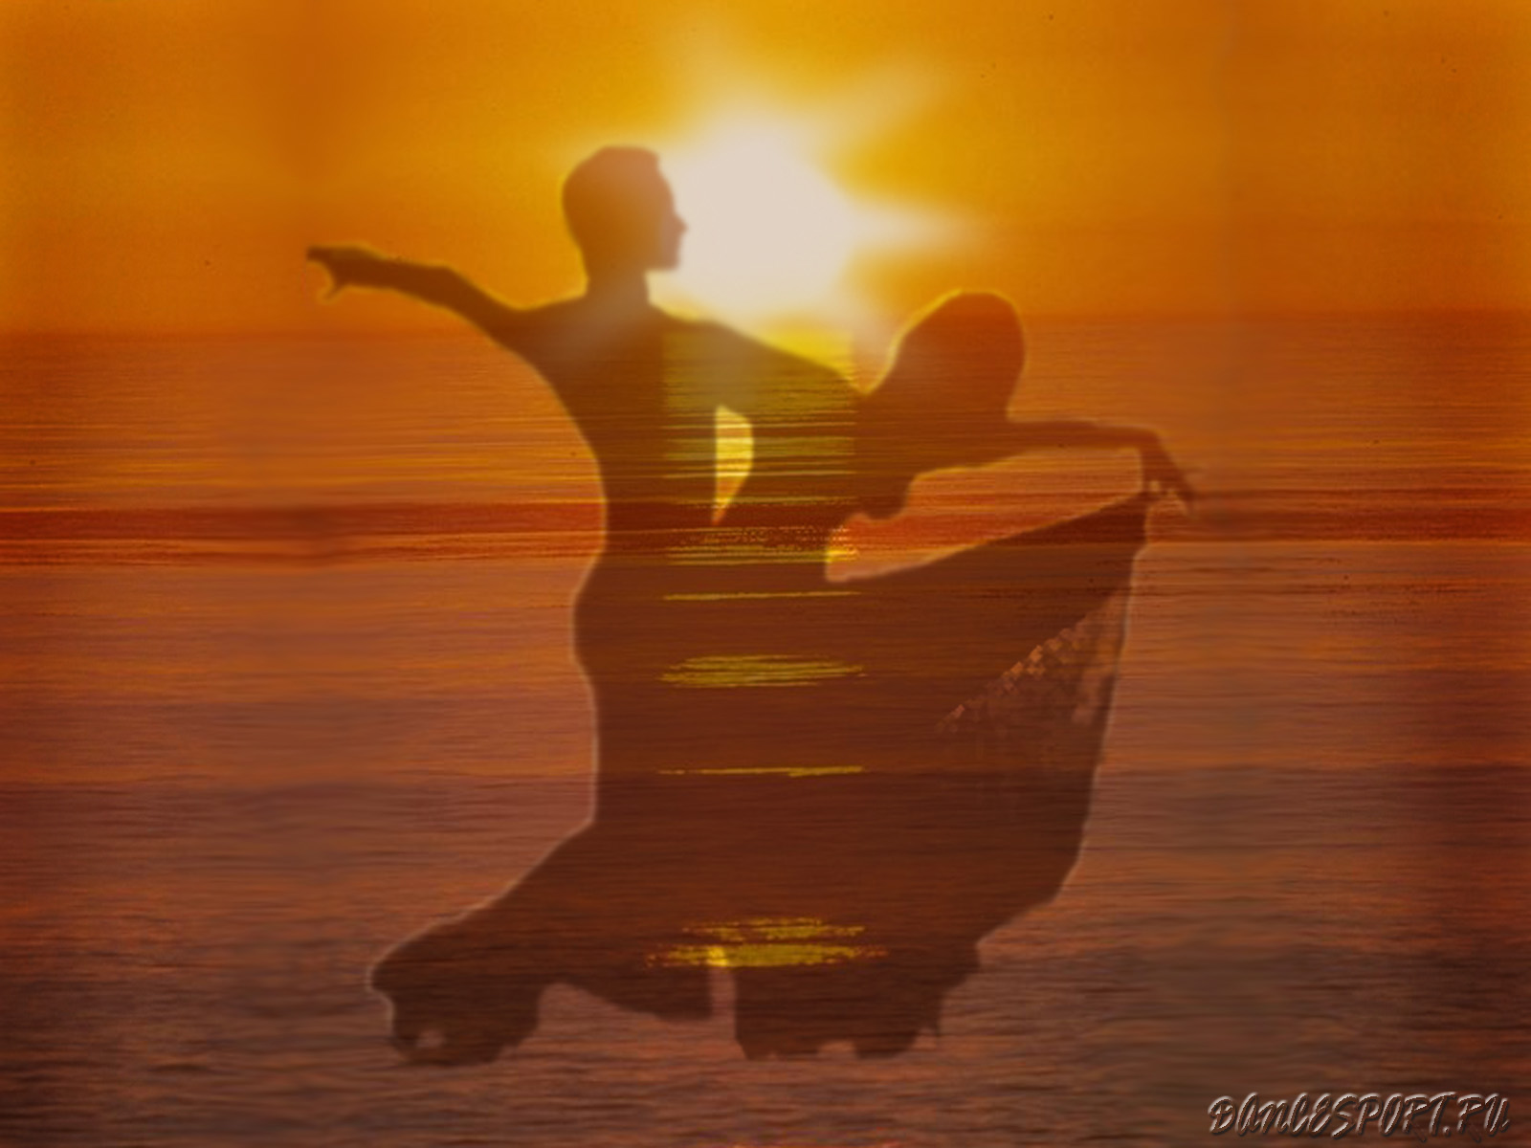
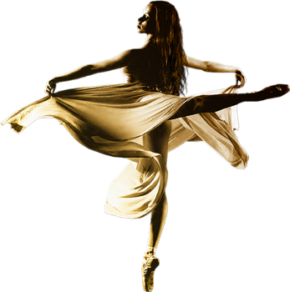
Baila conmigo hasta
el final del amor...

Slide 25
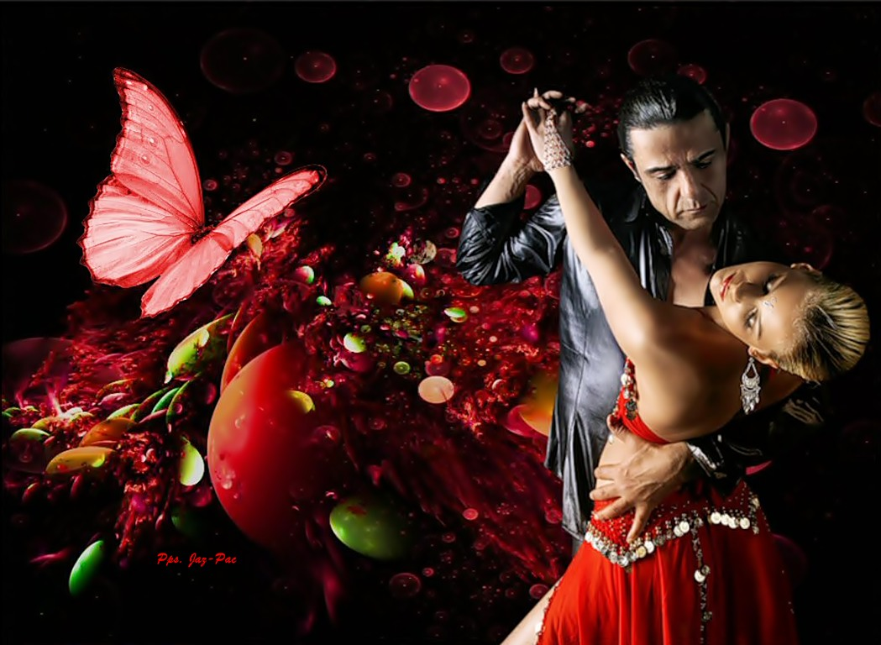
Baila conmigo con ternura
Baila conmigo por mucho tiempo

Slide 26
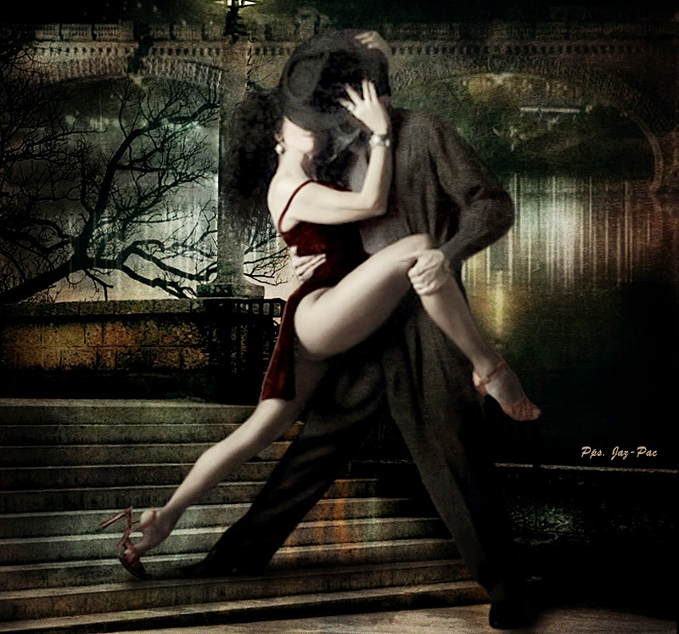
Baila conmigo hasta
el final del amor...

Slide 27
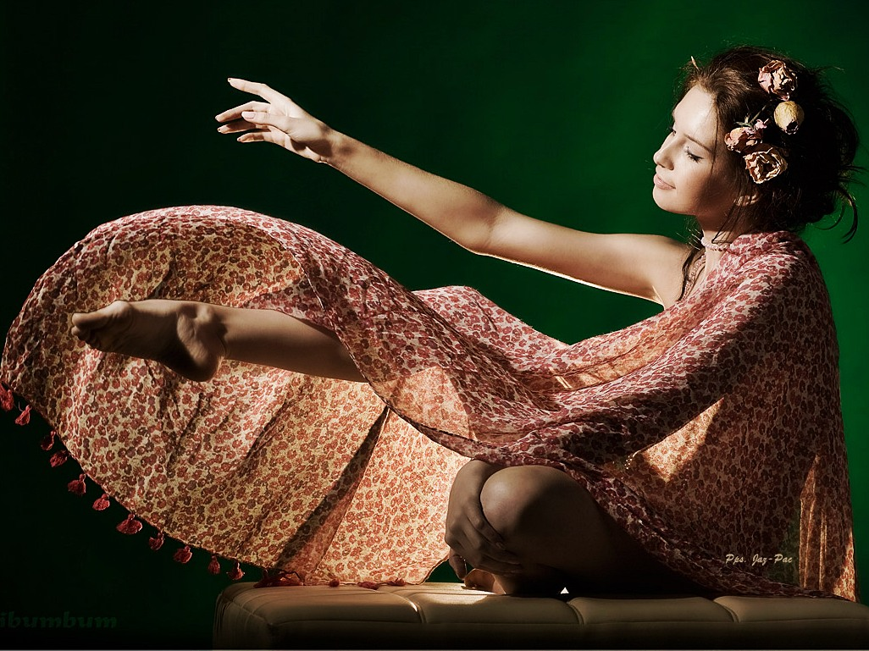
Baila conmigo hasta
el final del amor...

Slide 28

Baila conmigo hasta los niños que piden nacer

Slide 29

Baila conmigo hasta el fin del amor
Levanta una tienda como refugio

Slide 30
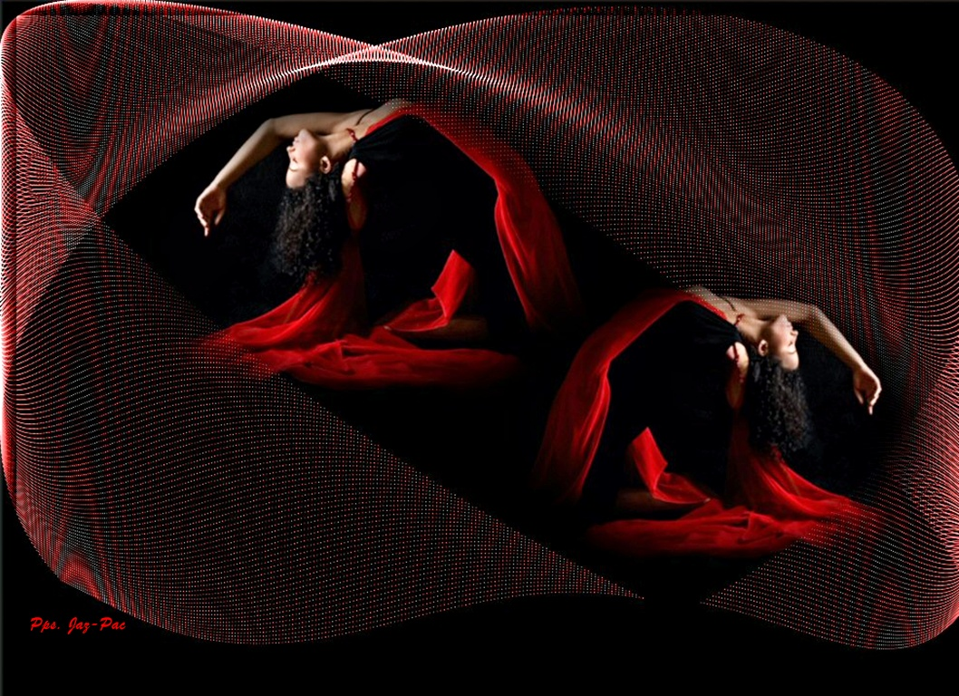
Baila conmigo a través de las cortinas,
que nuestros besos han desvestido.

Slide 31

Llévame bailando
Hasta el final del amor

Slide 32


Slide 33


Slide 34


Slide 35


Slide 36
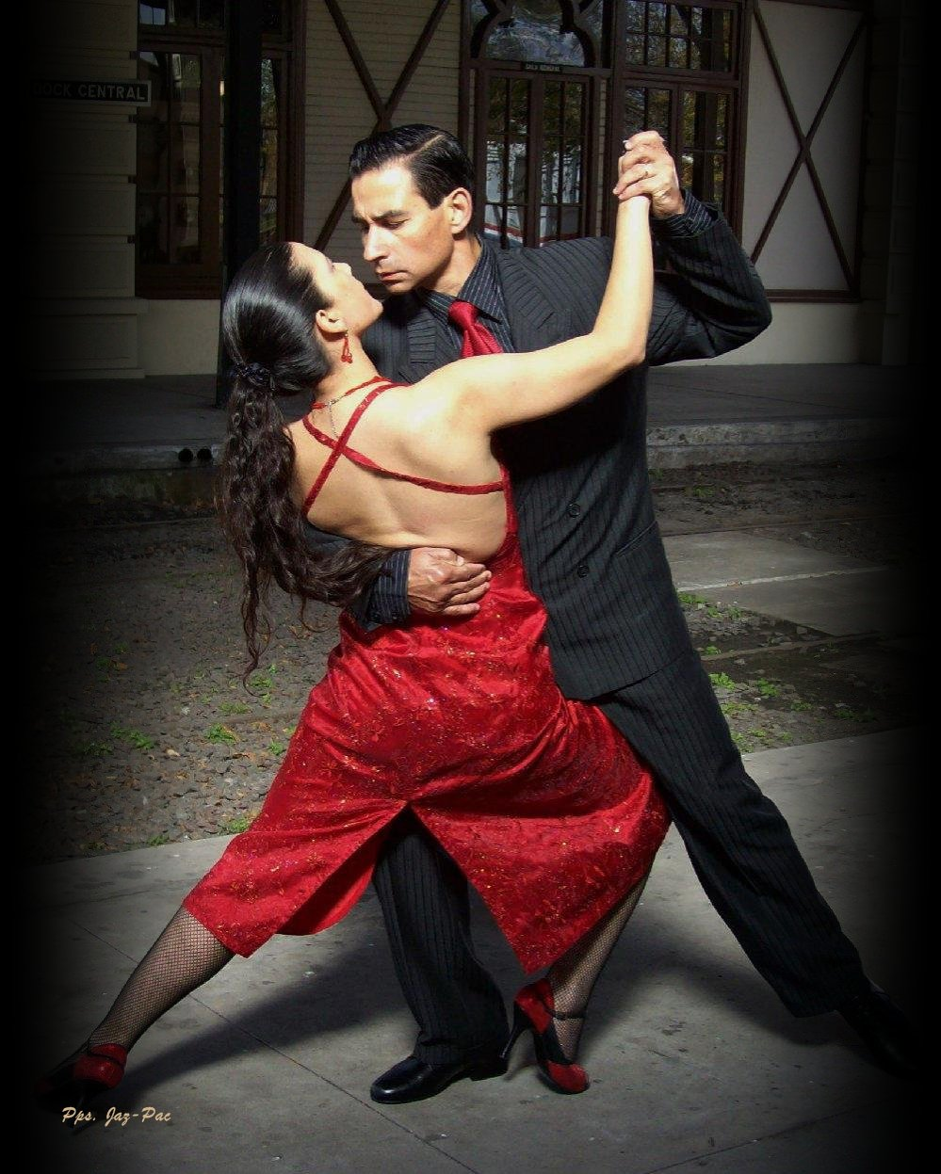

Slide 37
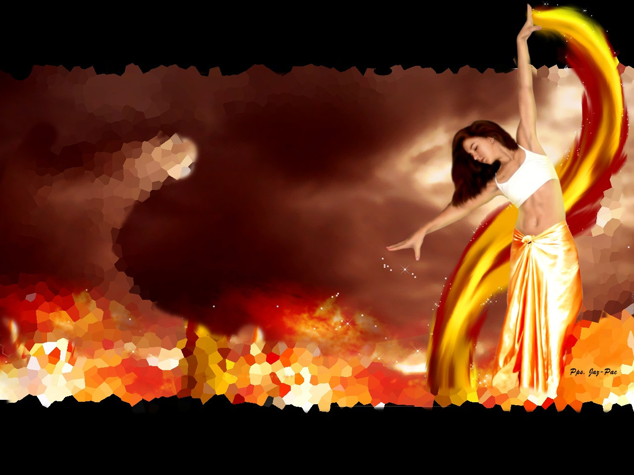

Slide 38
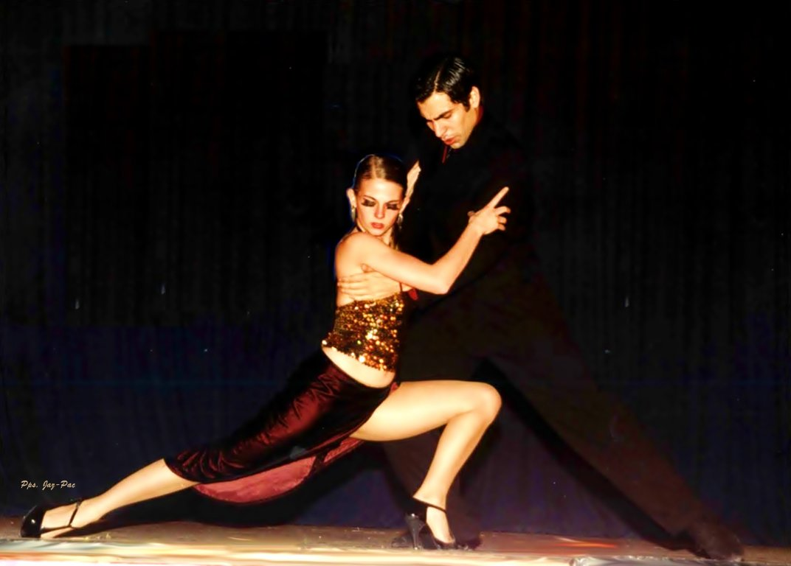

Slide 39


Slide 40

Bailando llévame
Hasta tu belleza

Slide 41
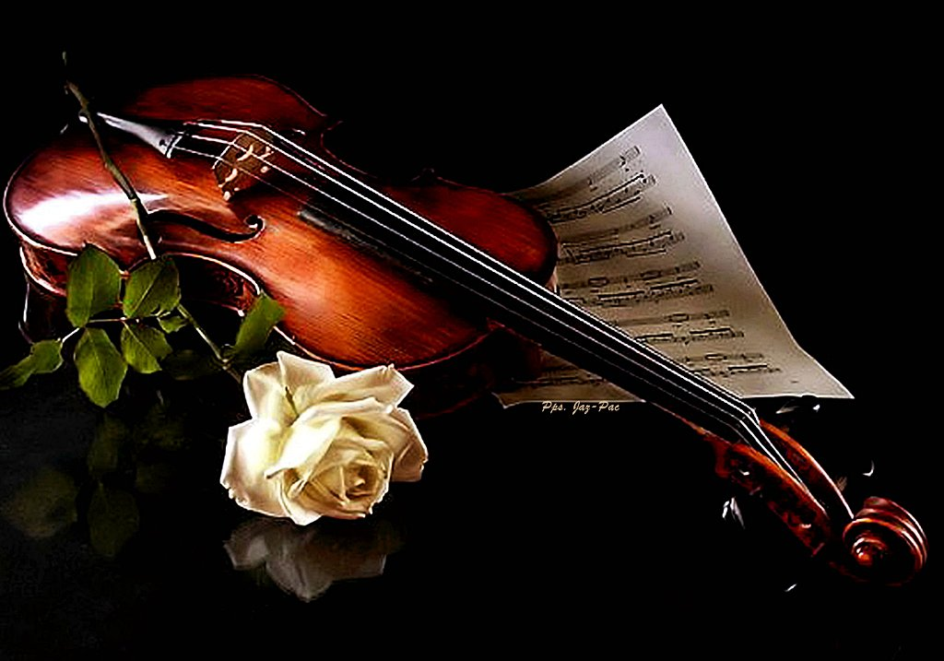
Con un ardiente violín

Slide 42
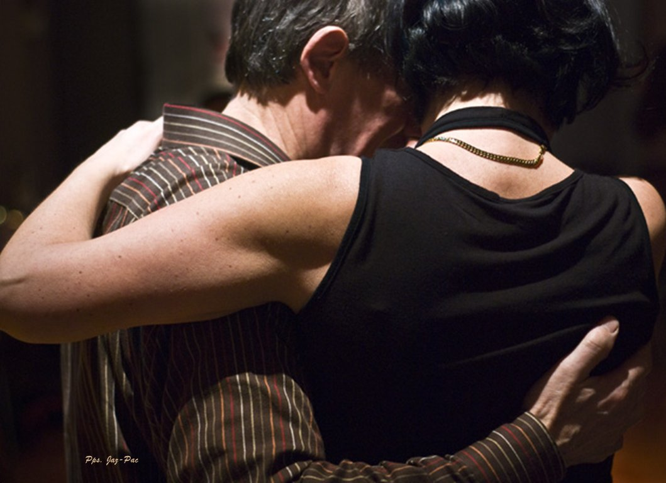
Llévame bailando
a través del pánico
Hasta recuperarme
a salvo y contigo

Slide 43
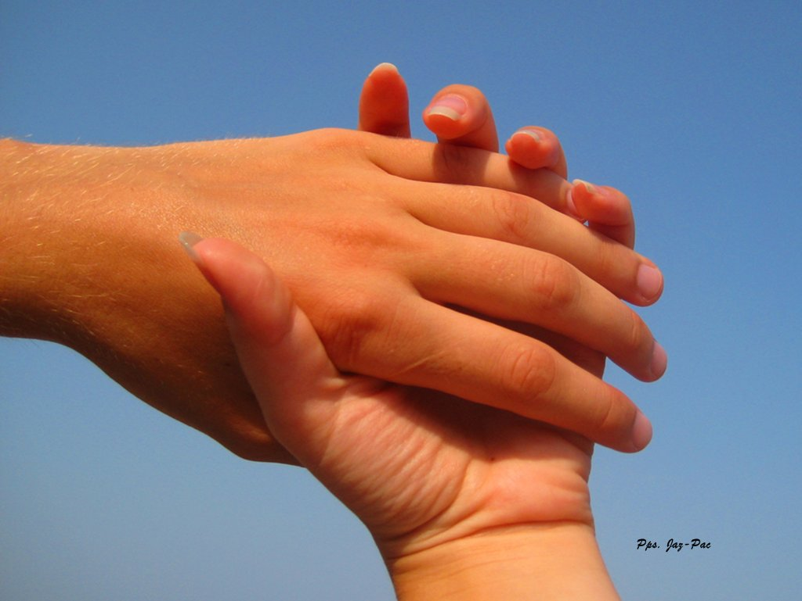
Tócame con tu
Mano desnuda

Slide 44
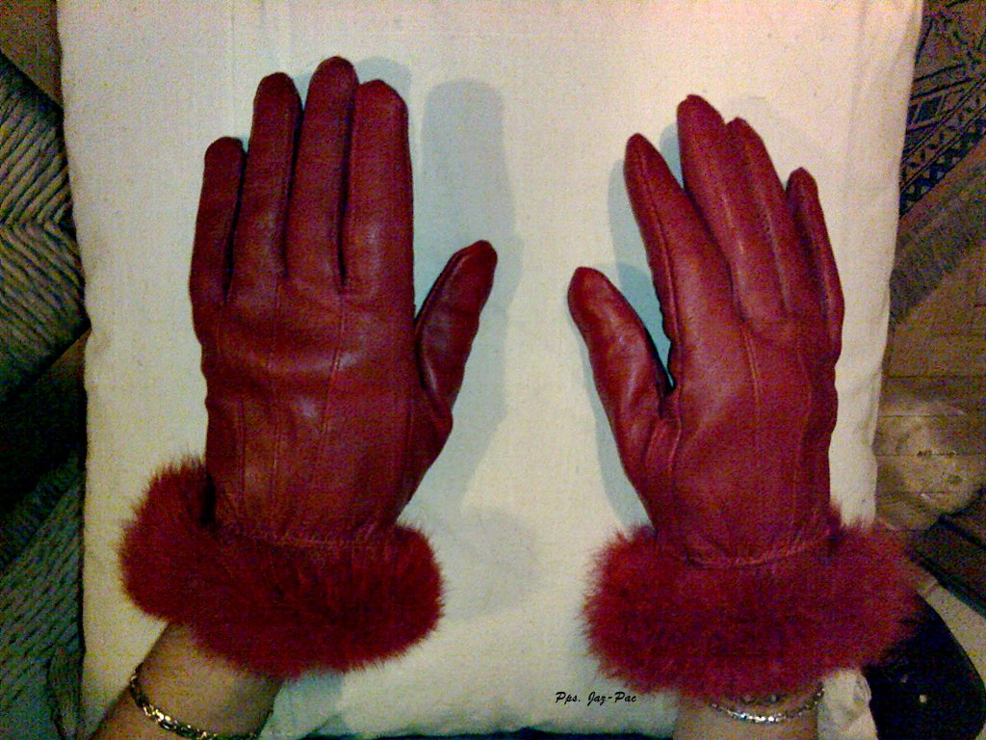
O tócame con
tu guante

Slide 45
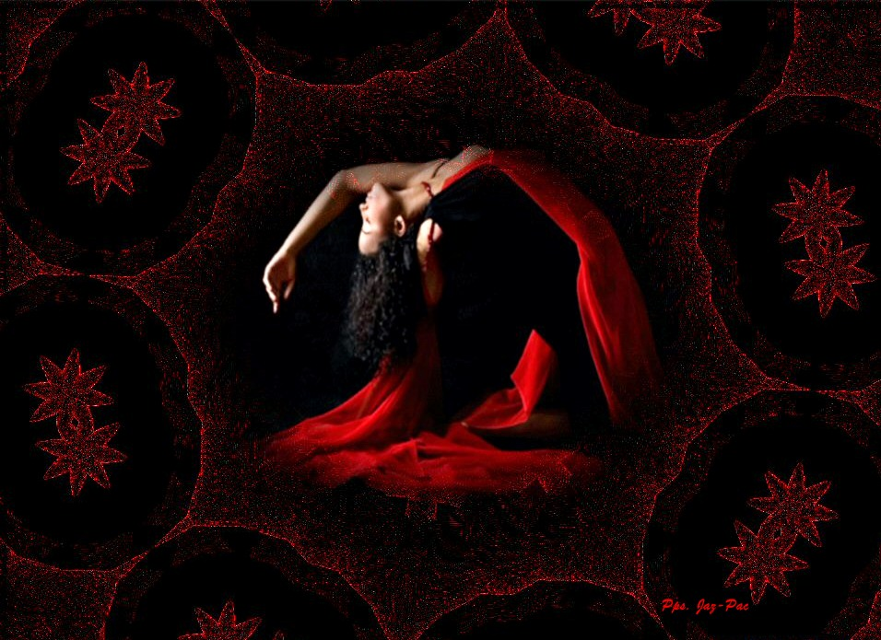
Llévame bailando
Hasta el final del amor

Slide 46

Llévame bailando
Hasta el final del amor

Slide 47
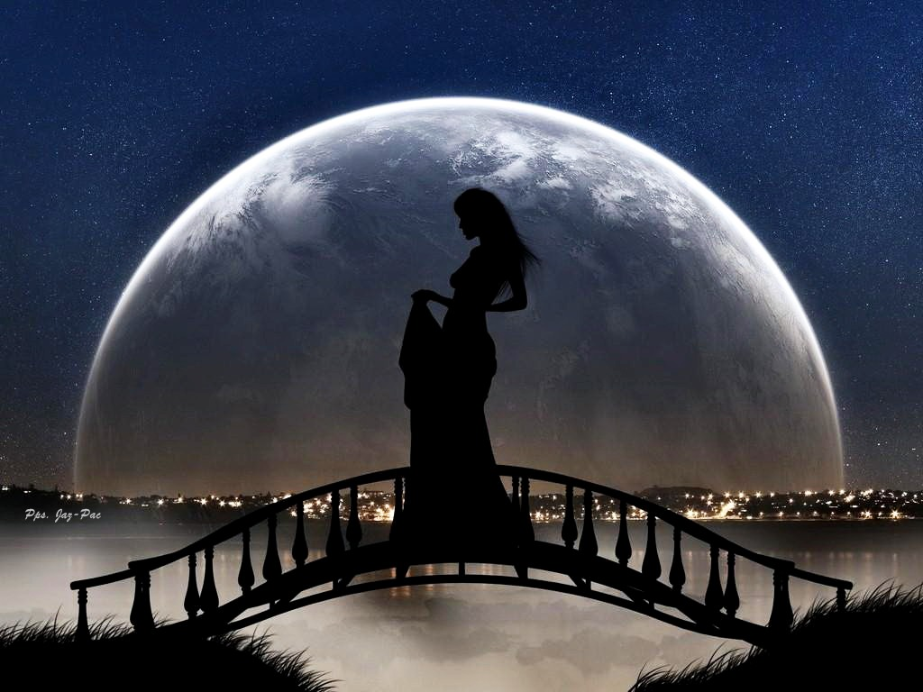
Llévame bailando
Hasta el final del amor

Slide 48
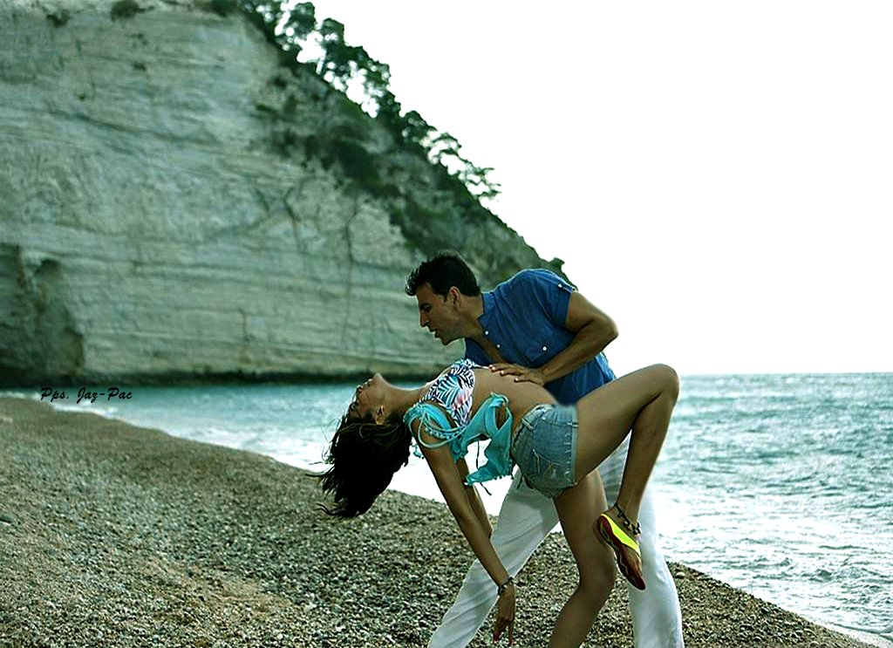

Slide 49
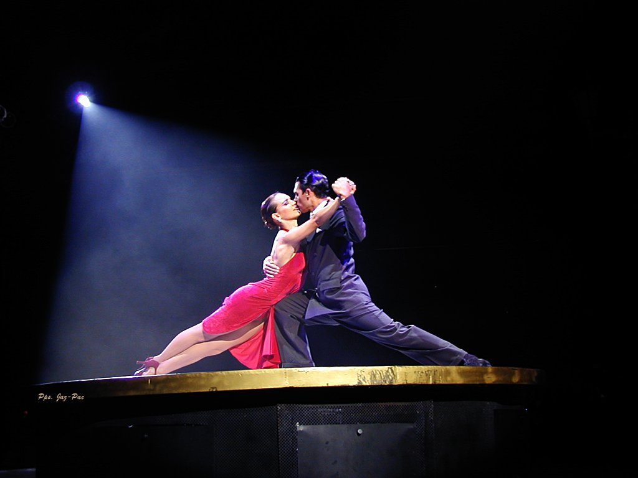

Slide 50
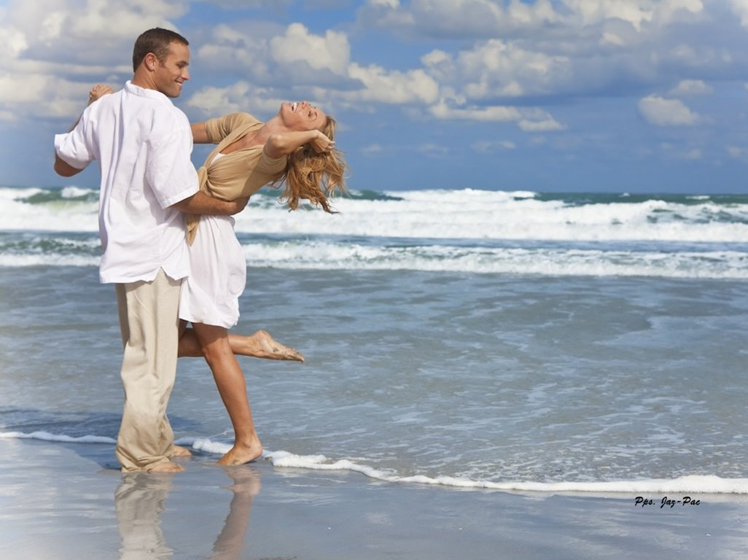

Slide 51


Slide 52
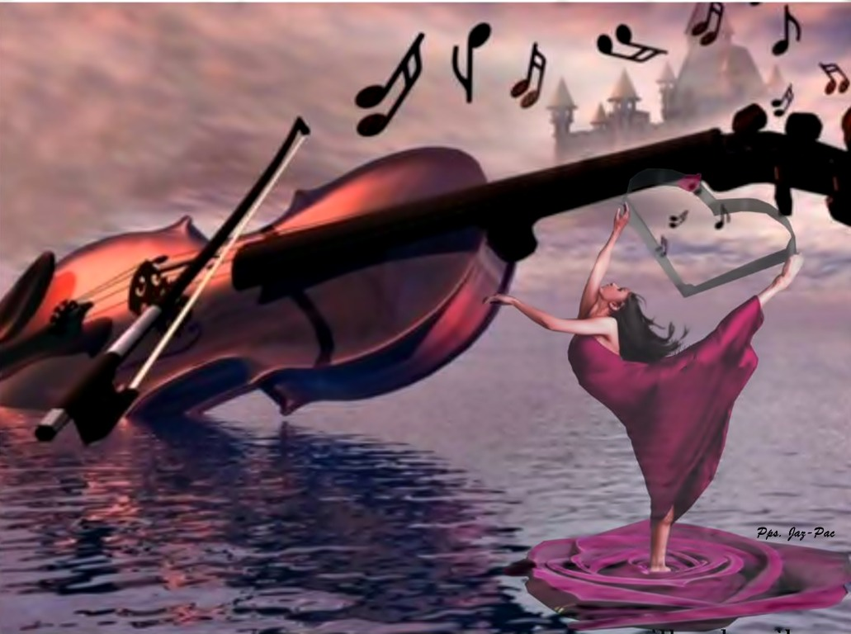

Slide 53
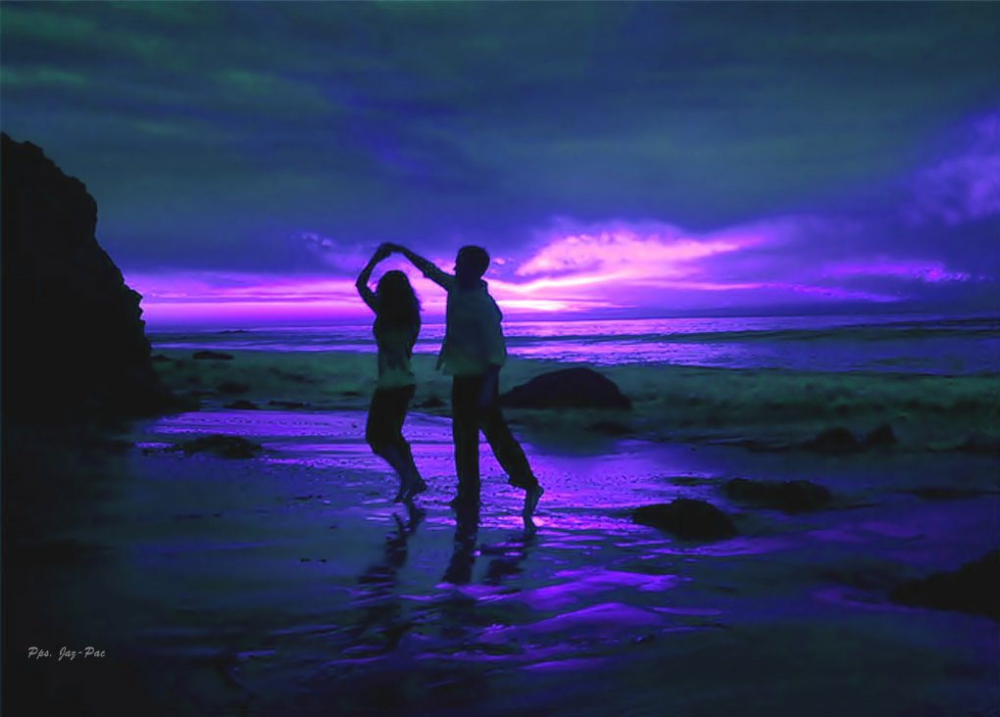

Slide 54
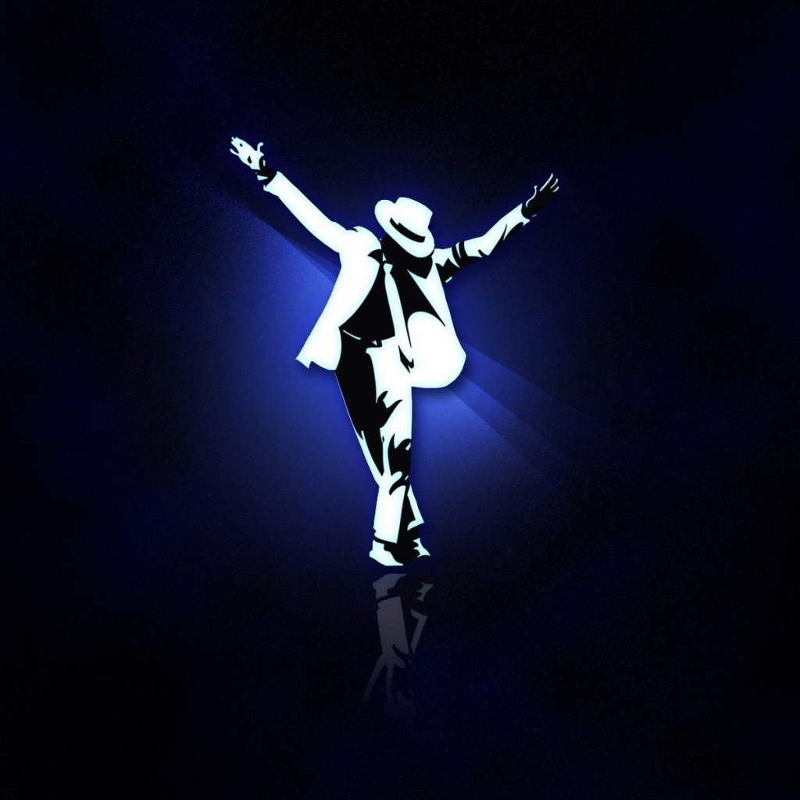
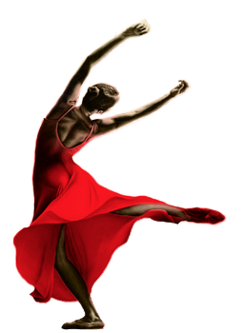

TEMA :"Dance me to the end of love“
Baila conmigo hasta el final del amor
INTERPRETA : Leonard Cohen

Slide 55




Accede a la sección que desees desde aquí:
PPS Exclusivos
Dedicatorias | Fechas Especiales | Graciosos | Historia y arte | Lugares | Musicales
Naturaleza y Ciencias | Política | Reflexión | Religiosos | Románticos | Salud
Si deseas recibir pps periódicamente en tu correo electrónico subscríbete aquí:

